Slide 1
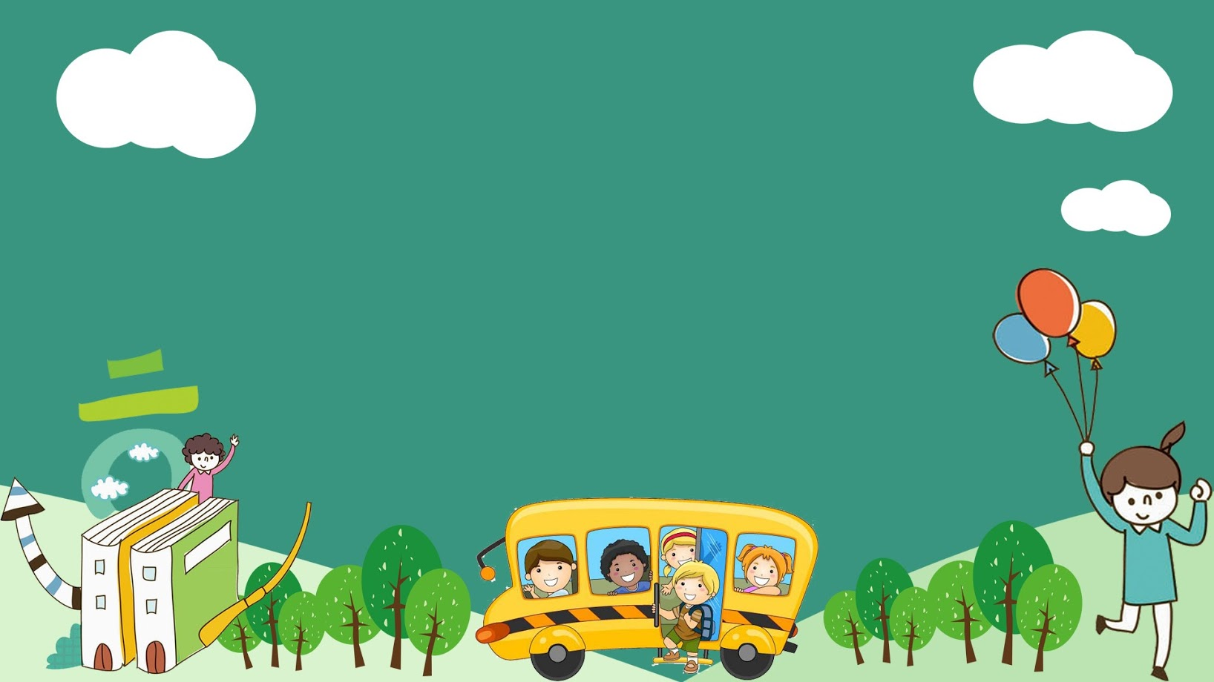

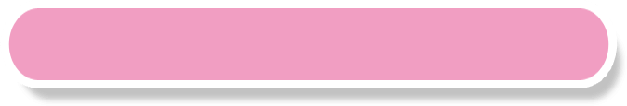
TRƯỜNG TIỂU HỌC ĐOÀN KẾT
CHÀO MỪNG CÁC CON ĐẾN VỚI TIẾT HỌC
GV: Nguyễn Thị Thu Hường

Slide 2

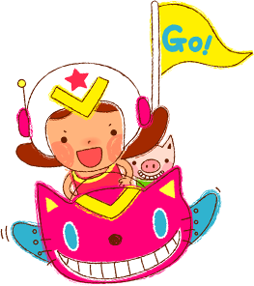



Khởi động

Slide 3


Slide 4
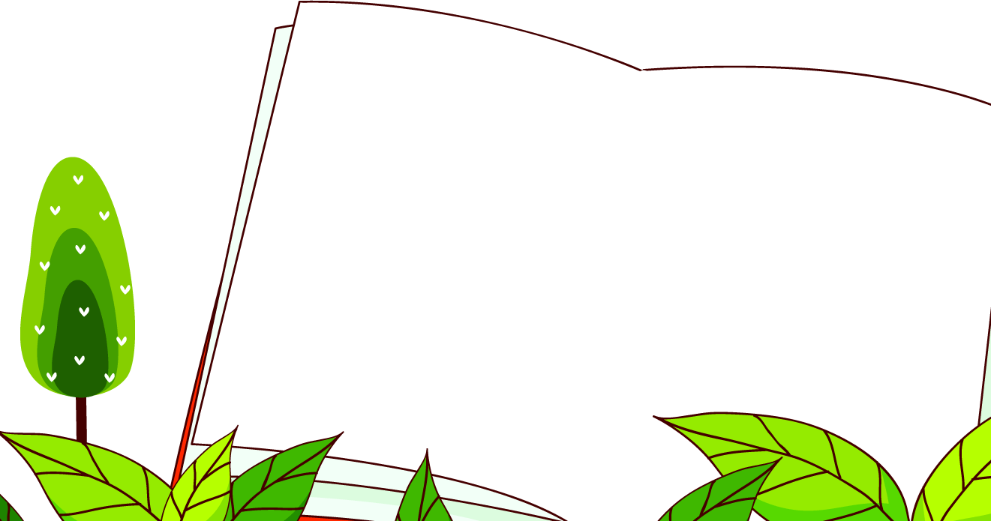
TỰ NHIÊN VÀ XÃ HỘI
Bài 3: Phòng tránh ngộ độc
khi ở nhà

Slide 5

Tiết 1

Slide 6
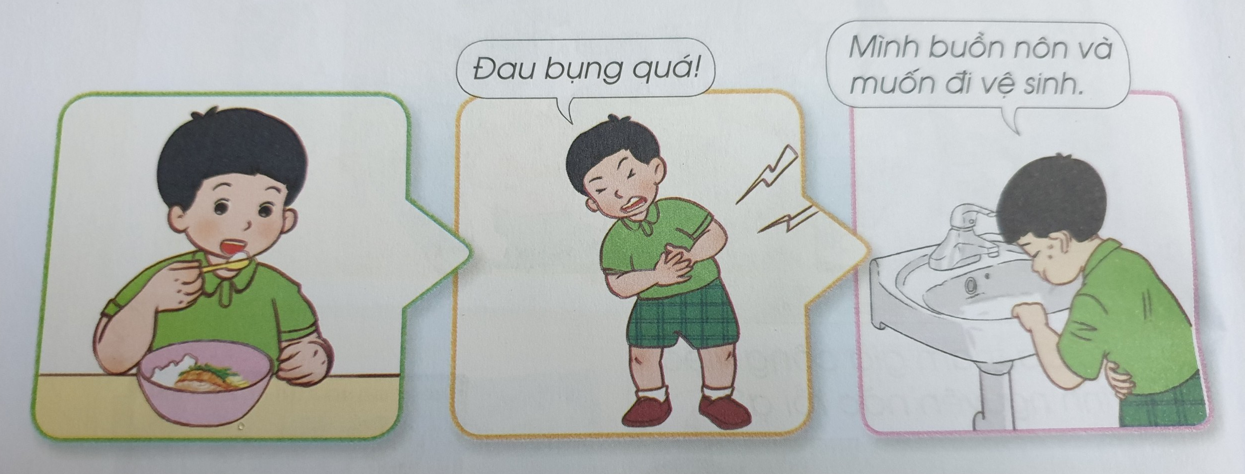
- Bạn trong hình bị làm sao ?
- Em hoặc người nhà đã bao giờ bị như vậy chưa ?

Slide 7
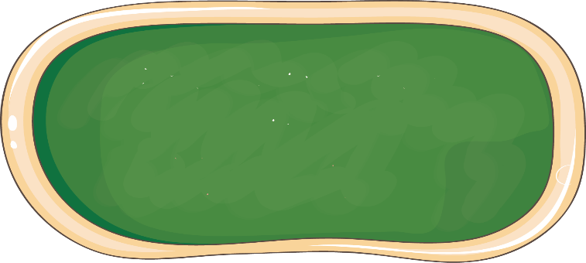
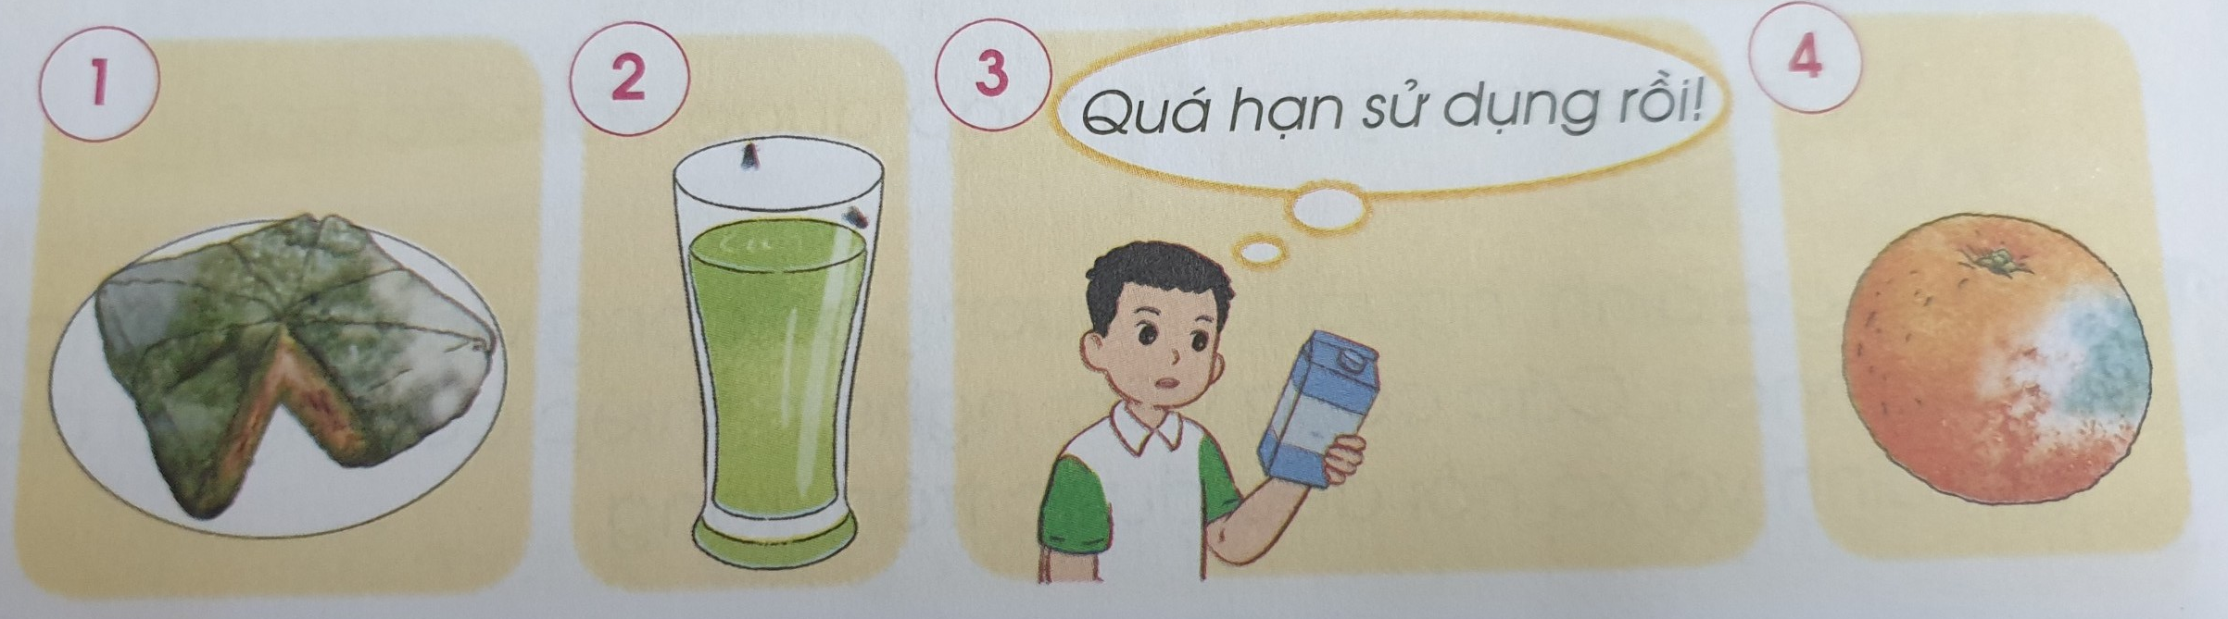
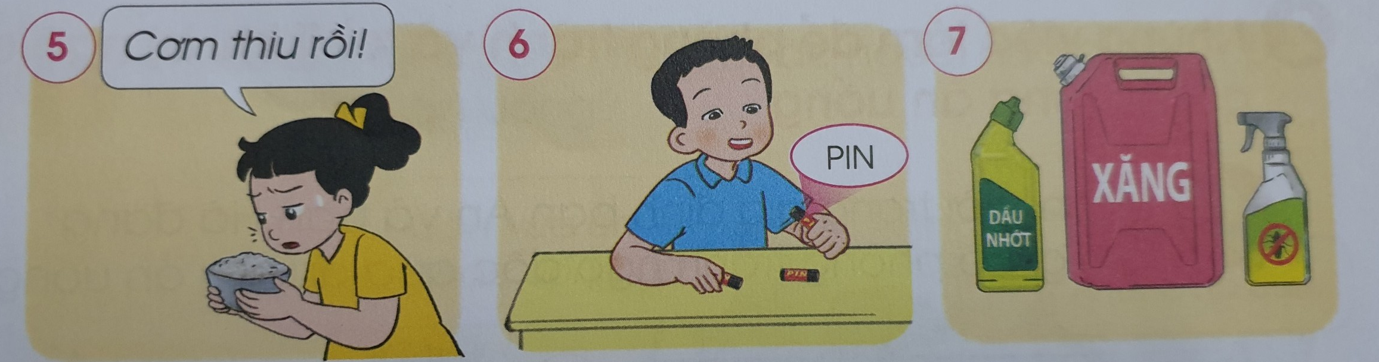
Hoạt động 1:
Hãy nói thức ăn, đồ uống và đồ dùng có thể gây ngộ độc qua đường ăn uống trong các hình dưới đây.
Thảo luận nhóm đôi

Slide 8
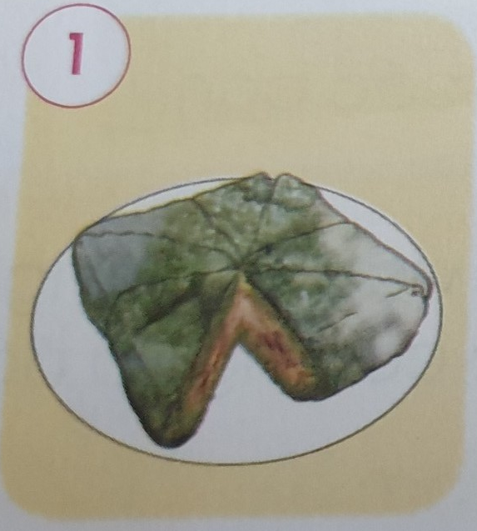
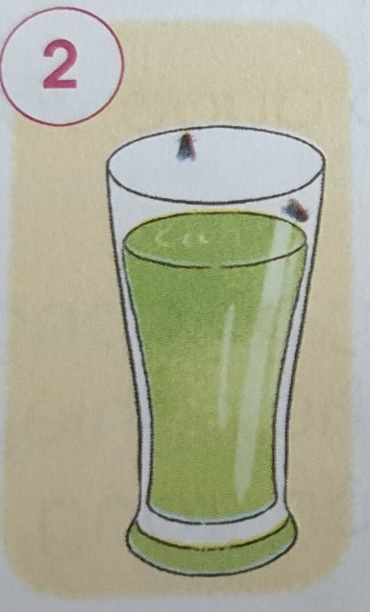
Hình 1: Bánh bị mốc
Hình 2: cốc nước bị ruồi đậu

Slide 9
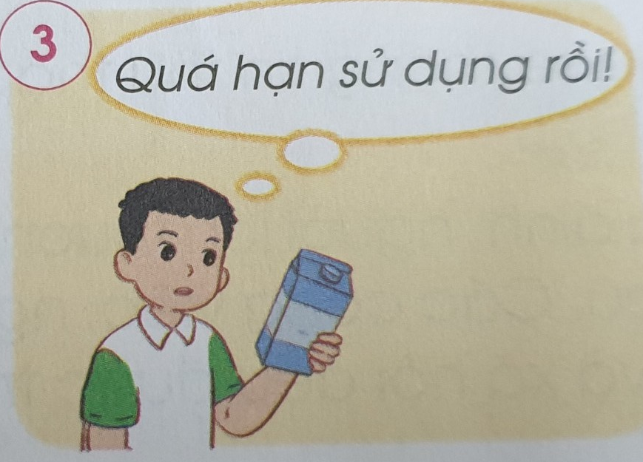
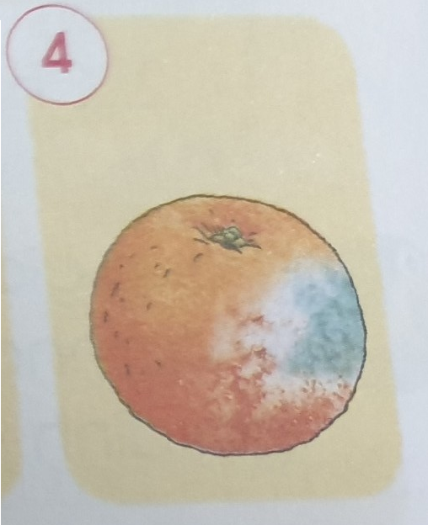
Hình 3: hộp sữa bị quá hạn sử dụng
Hình 4: quả cam bị thối

Slide 10
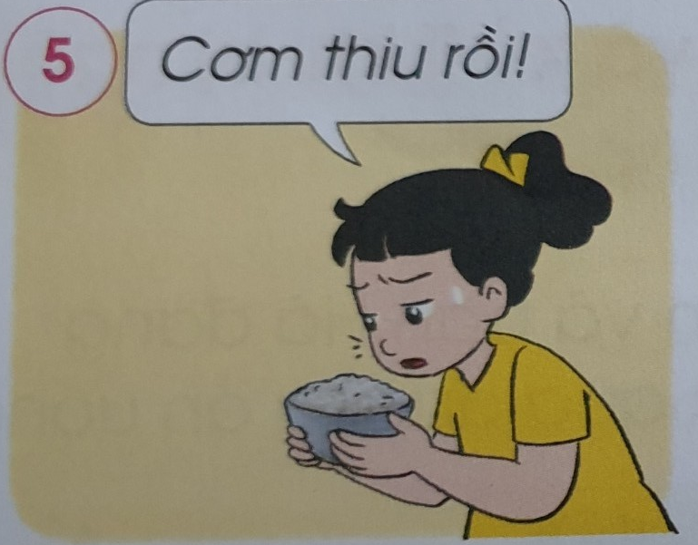
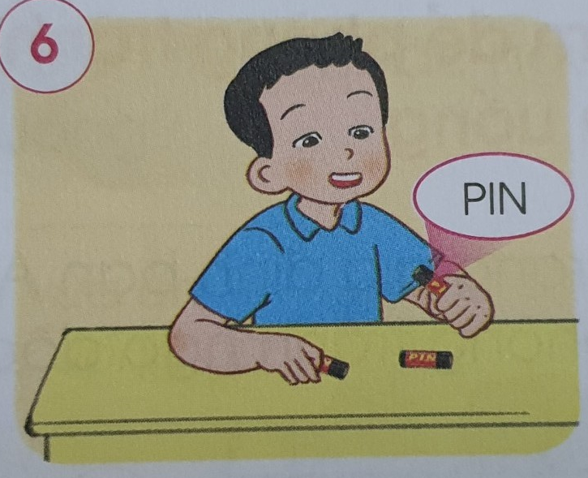
Hình 5: cơm bị thiu
Hình 6: cục pin

Slide 11
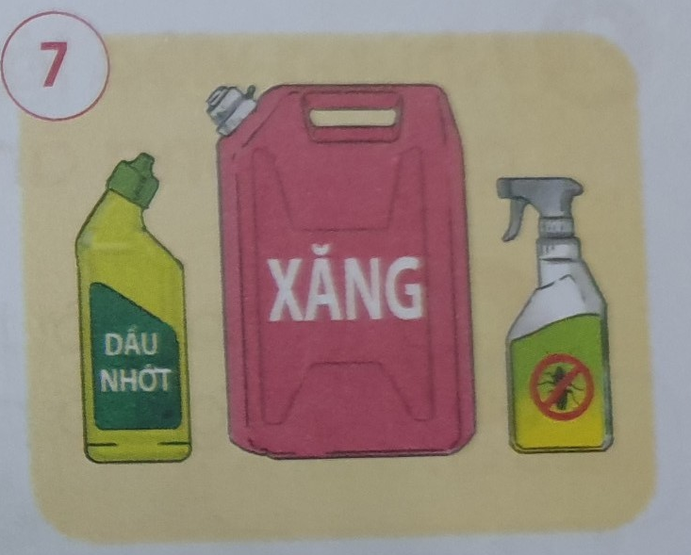
Hình 7: chai đựng dầu nhớt, xăng, bình xịt côn trùng

Slide 12
Hãy kể một số thức ăn, đồ uống và đồ dùng trong nhà em có thể gây ngộ độc qua đường ăn uống.

Slide 13
Hoạt động 2:
Thu thập thông tin về lí do gây ngộ độc qua một số nguồn dưới đây.
Thảo luận nhóm 4
STT | Lí do gây ngộ độc qua đường ăn uống | Từ nguồn thông tin
1 | Ăn bánh mốc | Xem ti vi
2
3
4

Slide 14
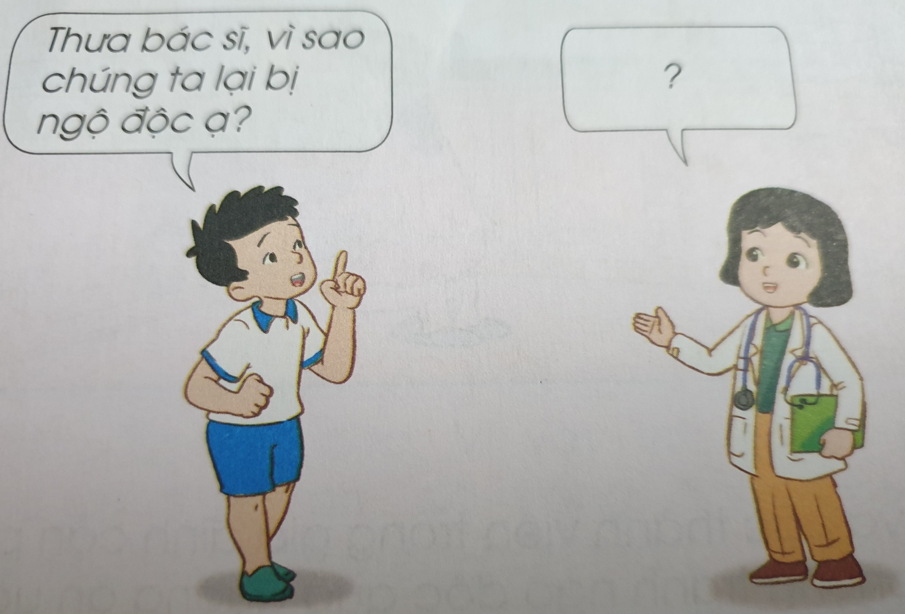
Sắm vai
Đóng vai bác sĩ để nói với bạn lí do gây ngộ độc qua đường ăn uống.

Slide 15

Kết luận
Một số thức ăn , đồ uống , đồ dùng trong gia đình có thể gây ngộ độc. Vì vậy chúng ta phải bảo quản thực phẩm đúng cách, ăn uống hợp vệ sinh.

Slide 16






VÒNG QUAY
MAY MẮN
30
20
40
10
50
80
Câu Hỏi
60
70
1
2
3
4
QUAY

Slide 17

Câu hỏi 1
Tại sao xăng dầu lại gây ngộ độc?
Đáp án: Trong xăng,dầu có rất nhiều chất độc hại, đặc biệt là benzen
Quay lại

Slide 18
Câu hỏi 2
Khi cục pin hết pin chúng ta nên xử lí như thế nào?
Đáp án: Để 1 chỗ riêng, kín đáo, khi lượng pin nhiều chuyển cho người thu gom rác để họ có phương án xử lí đúng quy định.
Quay lại

Slide 19
Câu hỏi 3
Một số biểu hiện khi bị ngộ độc thực phẩm?
Đáp án: Đau bụng, buồn nôn, chóng mặt, đi ngoài…
Quay lại

Slide 20
Câu hỏi 4
Lí do gây ngộ độc thực phẩm?
Đáp án: Do ăn uống thực phẩm đã bị nhiễm khuẩn
Quay lại

Slide 21
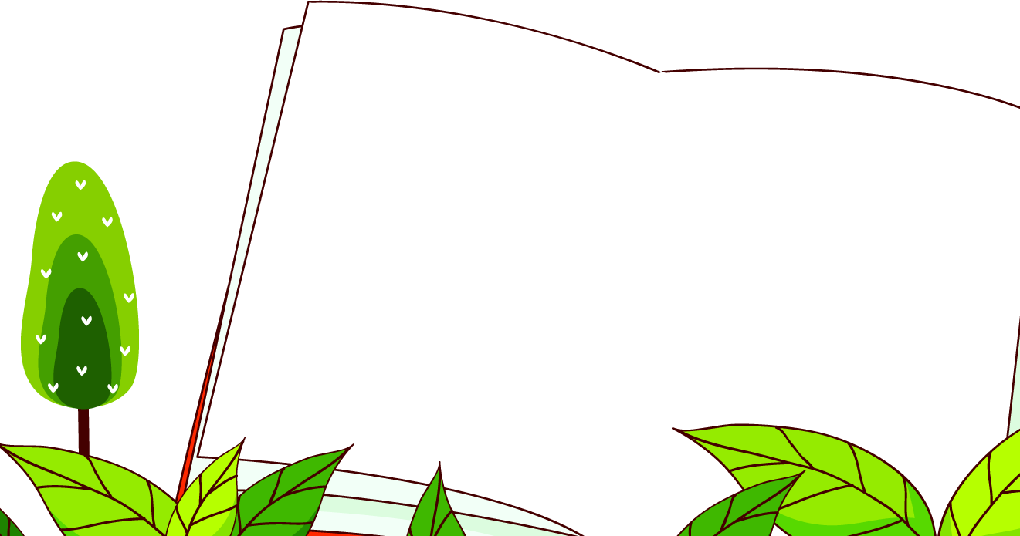

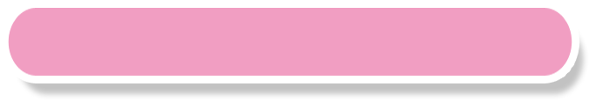
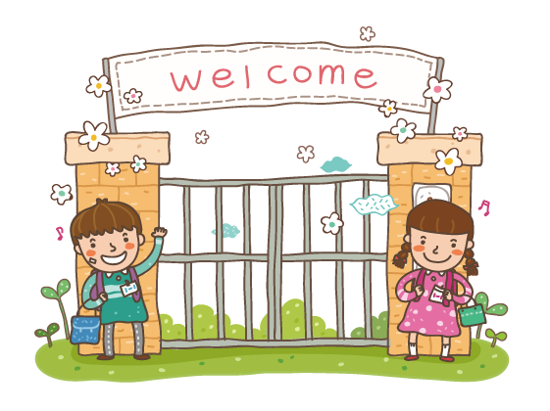
Dặn dò
Dặn dò 1

Slide 22






Tạm biệt và hẹn gặp lại
các con vào những tiết học sau!

